Slide 1
1장. 컴퓨터 추상화 및 관련 기술
Computer Architecture

Slide 2
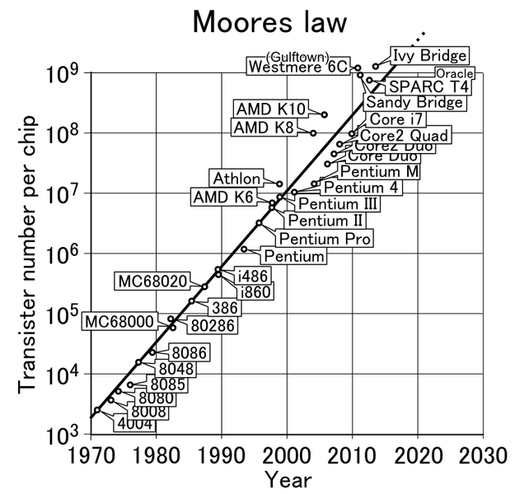
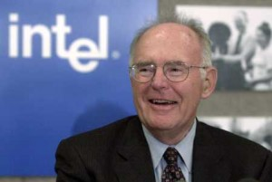
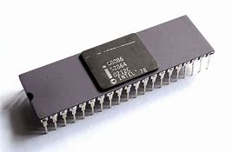
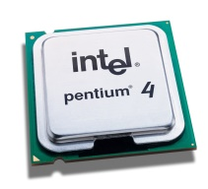
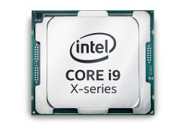
컴퓨터 기술의 발달
무어(Moore)의 법칙
18~24 개월 마다 2배 증가
Moore’s Law
the number of transistors in a dense integrated circuit doubles about every two years, 1965
Gordon Moore, co-founder of Intel

Slide 3
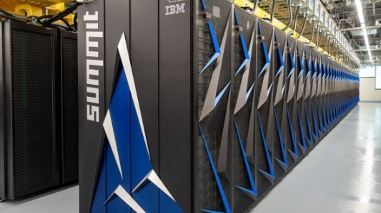
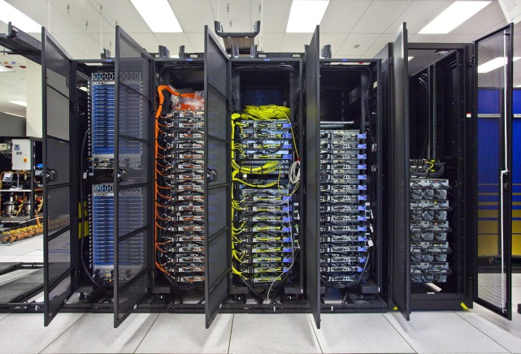

컴퓨터 응용 분야의 종류와 그 특성
개인용 컴퓨터(PC, personal computer)
낮은 가격으로 단일 사용자에게 좋은 성능을 제공
제3자(third-party) 소프트웨어 실행
서버(server)
과거 대형 컴퓨터로 불리던 것의 현대적 형태
보통 네트워크 를 통해서만 접근
신용도(dependability)가 중요
저사양 서버와 수퍼컴퓨터(supercomputer)
임베디드 컴퓨터(embedded computer)
다른 하드웨어와 한 덩어리로 묶인 단일 시스템으로 공급
한 가지 응용을 수행하거나 서로 연관된 일련의 프로그램을 실행
최소한의 성능만 유지하면서 가격과 소모 전력은 엄격히 제한

Slide 4
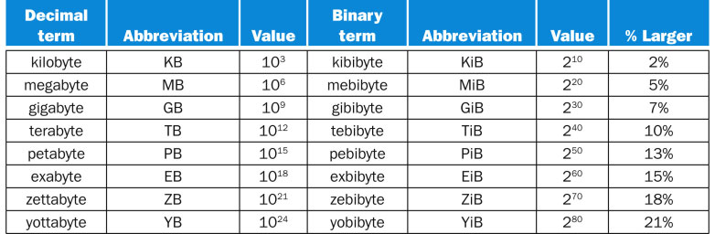
2^{x} 과 10^{y}
IEC Prefixes
(ISO/IEC 80000 standard)
SI prefixes
그림 1.1
기가비트(Gb)는 10⁹ 비트
기비비트(Gib)는 2³⁰ 비트

Slide 5







컴퓨터 구조 분야의 8 가지 위대한 아이디어
Moore의 법칙을 고려한 설계
설계를 단순화하는 추상화
자주 생기는 일을 빠르게
병렬성을 통한 성능 개선
파이프라이닝을 통한 성능 개선
예측을 통한 성능 개선
메모리 계층구조
여유분(redundancy)을 이용한 신용도 개선

Slide 6
추상화(Abstraction)
추상화는 복잡성을 해결하는데 도움을 준다
복잡한 자료, 모듈, 시스템으로 부터 핵심적인
기능을 간추려 내는 것 (위키백과)
하위 레벨의 구현정보를 감춤
Instruction set architecture (ISA)
하드웨어/소프트웨어 인터베이스
Computing System Stack
Problem
Algorithm
Program/Language
Runtime System
(VM, OS, MM)
ISA (Architecture)
Microarchitecture
Logic
Circuits
Electrons

Slide 7
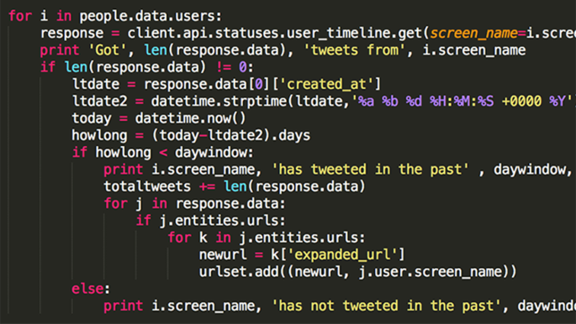
프로그램의 수행
워드, 데이터베이스 등의 응용프로그램
수백만 라인의 코드
하드웨어는 저급 언어만 수행 가능(ISA)
ADD, LOAD, STORE, JUMP, ... 등
Computing System Stack
Problem
Algorithm
Program/Language
Runtime System
(VM, OS, MM)
ISA (Architecture)
Microarchitecture
Logic
Circuits
Electrons

Slide 8
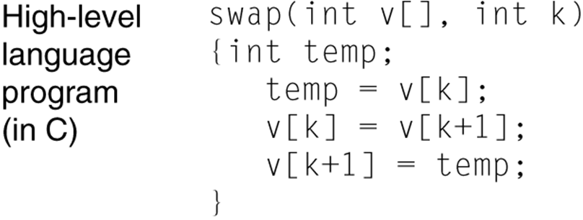
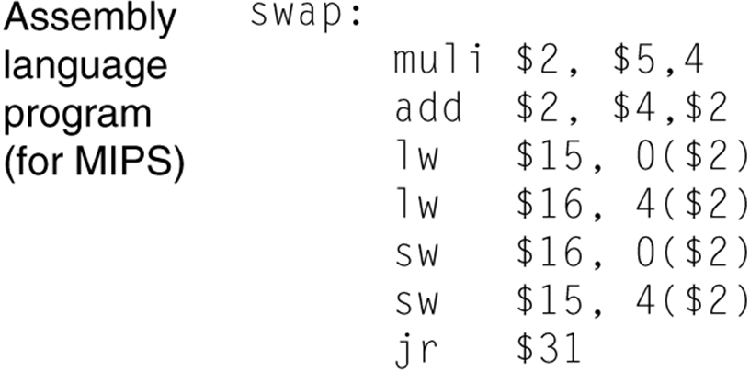
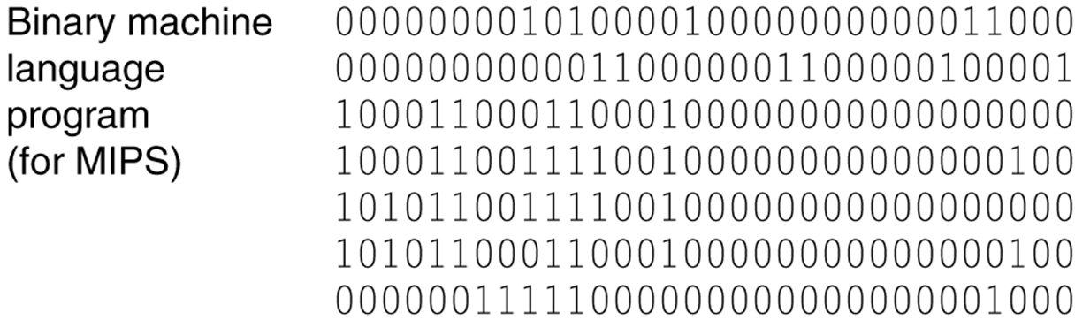
High-level Language => Instructions
Compiler
Assembler

Slide 9
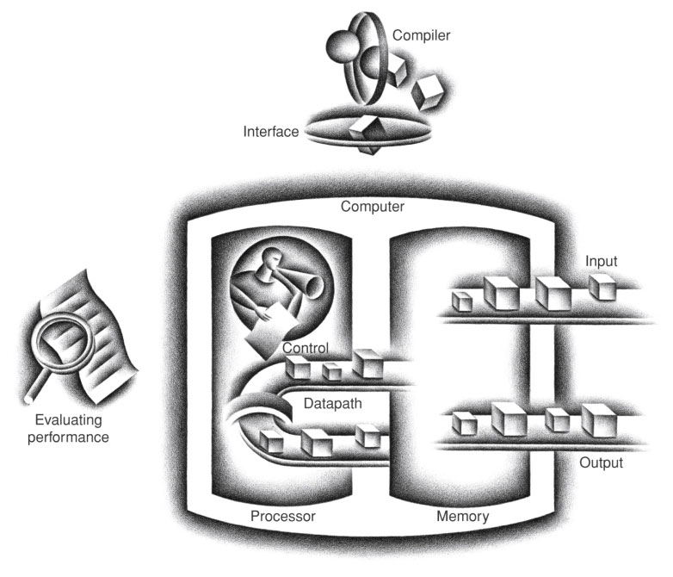

케이스를 열고
컴퓨터의 기본 기능
데이터 입력
데이터 연산
데이터 저장
데이터 출력
구성 요소
Datapath: 연산 수행
Control: Datapath, 메모리, IO 제어
Memory: 데이터 저장 및 입/출력
입력
출력
그림 1.5 컴퓨터의 5대 구성 요소

Slide 10
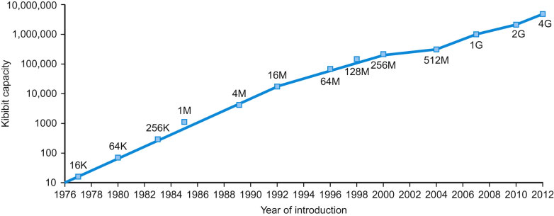
프로세서와 메모리 생산 기술
연도 | 기술 | 단위 가격 대비 상대 성능
1951 | 진공관 | 1
1965 | 트랜지스터 | 35
1975 | IC | 900
1995 | VLSI | 2,400,000
2013 | ULSI | 250,000,000,000
그림 1.10
무어의 법칙
그림 1.11

Slide 11
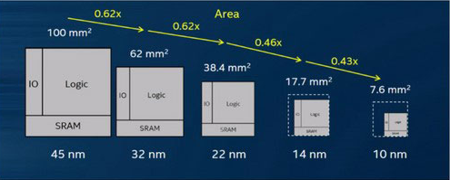
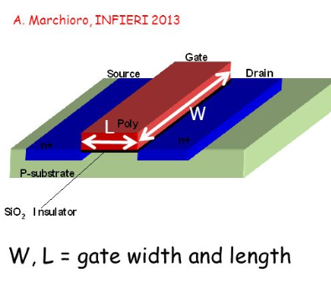
Technology Trends
Technology scaling: CMOS 트랜지스터의 크기를 작게
작은 트랜지스터 => 보다 많은 트랜지스터
빠른 트랜지스터 => 성능 향상
저전력 트랜지스터 => 전력소비 감소
*CMOS (Complementary metal-oxide-semiconductor)
CMOS Transistor

Slide 12
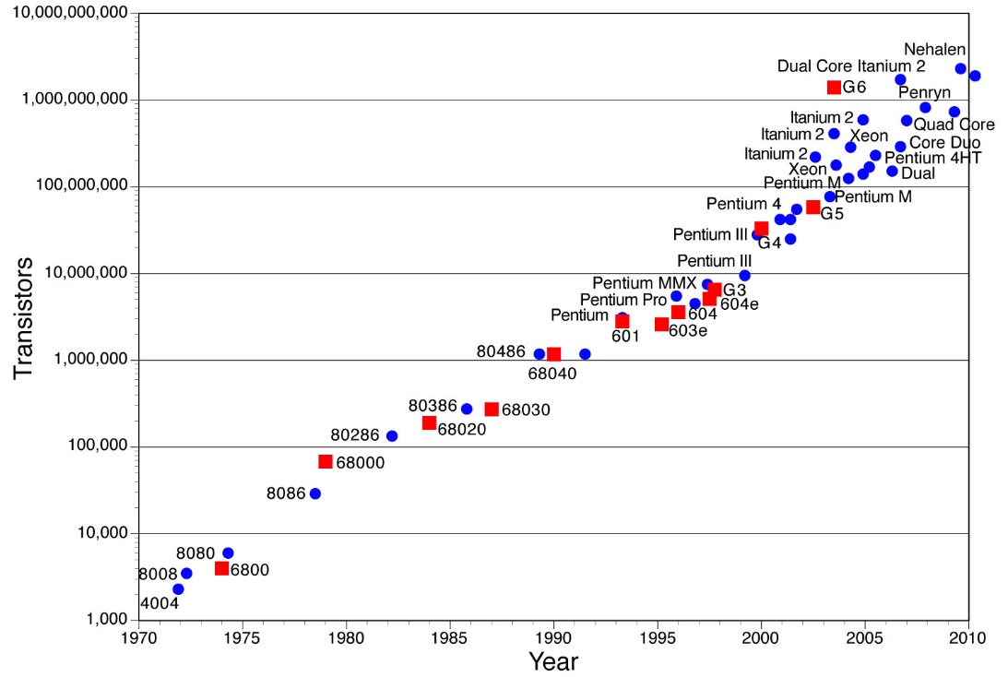
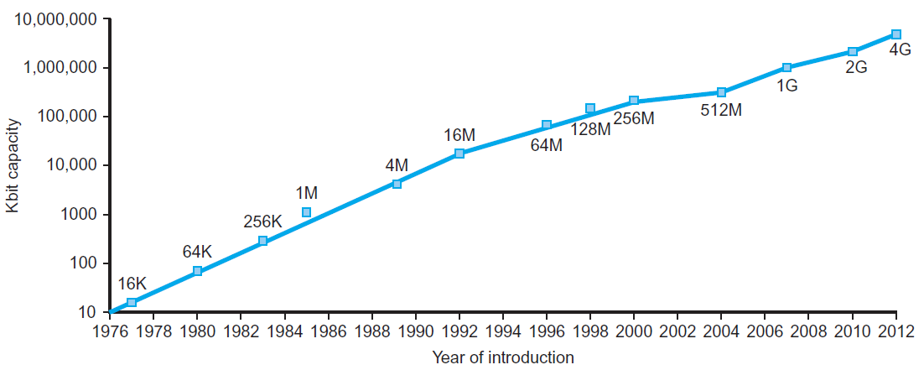
Technology Trends
Processor
DRAM Capacity

Slide 13
컴퓨터의 성능
성능을 측정하기 위한 지표
응답시간(response time) = 실행시간(execution time )
작업 개시에서 종료까지의 시간
처리량(throughput) (= bandwidth)
일정한 시간 동안 처리하는 작업의 양
성능과 실행시간
성능_{x} = 1 / 실행시간_{x}
X가 Y보다 n배 빠르다
예) 프로세서A: 10초, 프로세서B: 15초
실행시간B/실행시간A = 15s/10s = 1.5, 따라서, 프로세서A가 1.5배 빠르다

Slide 14
성능의 측정
시간의 정의
응답시간=경과 시간(elapsed time)
한 작업을 끝내는데 필요한 전체 시간
디스크 접근, 메모리 접근, 입출력 작업, 운영체제 오버헤드 등 포함
CPU 실행시간(CPU execution time)=CPU 시간(CPU time)
프로세서가 순수하게 이 프로그램을 실행하기 위해 소비한 시간
입출력에 걸린 시간이나 다른 프로그램 실행 시간은 불포함
CPU 시간 = 사용자 CPU 시간 + 시스템 CPU 시간
Determines CPU performance
성능의 정의
시스템 성능: 경과시간 기준
CPU 성능: CPU 시간 기준
여기에서는 CPU 성능에 초점을 맞춘다!

Slide 15
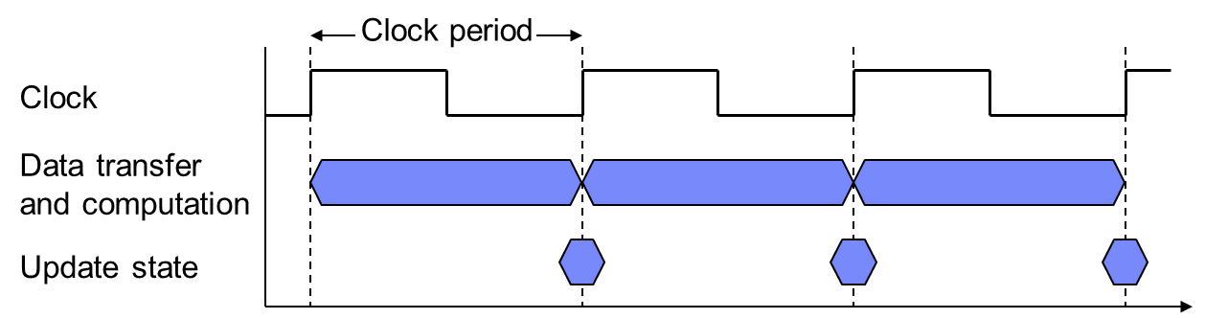
클럭(clock)
클럭
논리상태 H(high,논리 1)와 L(low,논리 0)이 주기적으로 나타나는 방형파 신호 (출처)위키백과
클럭 주기(clock period)
클럭 사이클 시간 (clock cycle time, CCT)
예를 들면, 250ps = 250×10^{–12}s = 0.25×10^{–9}s = 0.25ns
클럭 주파수(clock frequency)=클럭 속도(clock rate)
클럭 주기의 역수
단위는 Hz(Hertz)
예를 들면, 1/ (0.25×10^{–9}s) = 4.0×10⁹Hz = 4.0GHz = 4000MHz

Slide 16
CPU 성능과 성능 인자
성능을 향상시키려면..
프로그램의 CPU 클럭 사이클 수 를 줄인다
클럭 속도를 상승시킨다

Slide 17
CPU 성능과 성능 인자
예제: 성능 개선
컴퓨터 A: 2 GHz, 10초
컴퓨터 B: 6초, 클럭 사이클 수는 A의 1.2배, 클럭 속도?
답

Slide 18
CPI (Clock cycles Per Instruction)
CPU 클럭 사이클 수= IC x 평균 CPI
IC = Instruction Count = 프로그램의 명령어 수
CPI = Cycles Per Instruction = 명령어당 클럭 사이클 수
CPI = Clock Cycles / Instruction Count

Slide 19
CPI (Clock cycles Per Instruction)
예제: 성능식의 응용
같은 명령어 집합 구조의 두 종류 컴퓨터, 같은 프로그램
Computer A: Cycle Time = 250ps, CPI = 2.0
Computer B: Cycle Time = 500ps, CPI = 1.2
어떤 컴퓨터가 얼마나 더 빠른가?
실행 명령어 수는 같을 것이므로 I라 하자.
A is faster…
…by this much

Slide 20
코드의 비교
CPI 정보
코드 구성 정보
Code1과 Code2는 몇 개의 명령어를 수행하는가?
Code1: 200 + 100 + 200 = 500 instructions
Code2: 400 + 100 + 100 = 600 instructions
어떤 코드가 더 빠른가?
Code1: 200*1 + 100*2 + 200*3 = 1000 cycles
Code2: 400*1 + 100*2 + 100*3 = 900 cycles
CPI
Code1: 1000/500 = 2.0 CPI
Code2: 900/600 = 1.5 CPI
 | CPI for each instruction class
 | A | B | C
CPI | 1 | 2 | 3
Code segment | Instruction counts for each instruction class
 | A | B | C
1 | 200 | 100 | 200
2 | 400 | 100 | 100

Slide 21
성능 요점 정리
성능에 영향을 주는 요소
알고리즘: 명령어수에 영향을 준다, CPI에도 영향
프로그래밍언어: 명령어수에 영향을 준다, CPI에도 영향
컴파일러: 명령어수에 영향을 준다, CPI에도 영향
ISA (Instruction set architecture):
명령어수, 클럭사이클에 영향을 준다

Slide 22
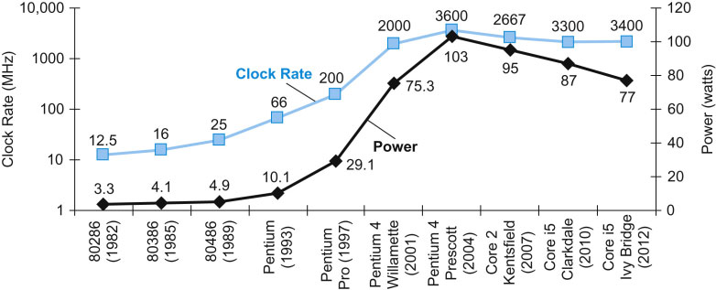
전력 장벽
그림 1.16
빠른 클럭으로 성능을 향상시킬 수 있다
빠른 클럭에 따라 파워소비가 증가한다 => 높은 온도를 야기
파워소비가 높으면 쿨링(cooling) 비용 증가
성능을 향상시키기 위해 할 수 있는 것은?

Slide 23
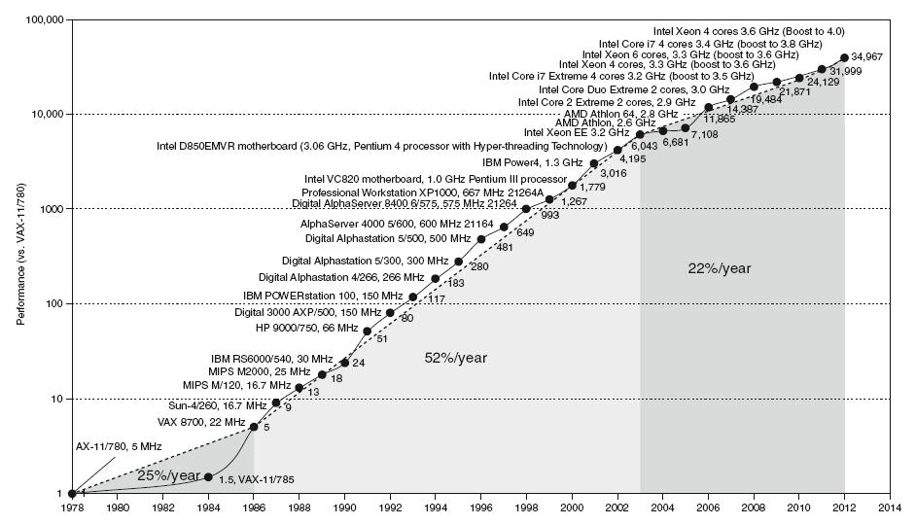
단일 프로세서에서 멀티프로세서로
performance improved by multi-core (or multiprocessor)

Slide 24
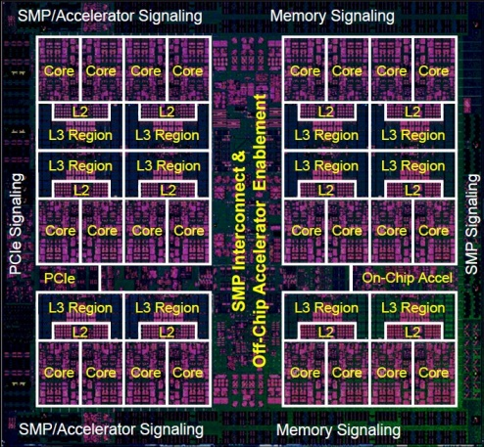
Multocore or Multiprocessors
멀티코어 마이크로프로세서
칩 하나에 두 개 이상의 프로세서를 집적
단일프로세서(Uniprocessor)
하드웨어 성능 향상에 따라 소프트웨어는 변경 없이 자동으로 성능 향상
멀티코어프로세서
멀티코어 환경에서 소프트웨어를 동작시키기 위해서 재작성해야함
병령 프로그래밍
부하 균형(load balancing)
통신 부담(communication overhead)
동기화(synchronization)

Slide 25
오류 및 함정
함정: 암달(Amdahl)의 법칙
컴퓨터의 한 부분만 개선하고 그 개선된 양에 비례해서 전체 성능이 좋아지리라고 기대하는 것.
멀티프로세서 환경에서 이론적인 최대 성능 향상을 예상하는데 주로 사용
멀티프로세서 환경에서 병렬 연산 성능에 영향을 주는 요소는 프로그램에서 순차적으로 수행되는 코드의 양이다

Slide 26
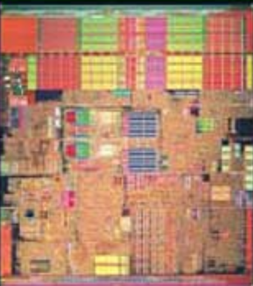
암달의 법칙
예제
Total execution of a program
Single core
A (30%)
B (70%)
Old
Processor
2x speedup
Unaffected fraction
Dual core
New
Processor
Execution time with new processor = 0.3 T / 2 + 0.7 T
Speedup = T/(0.85 T) = 1.176

Slide 27
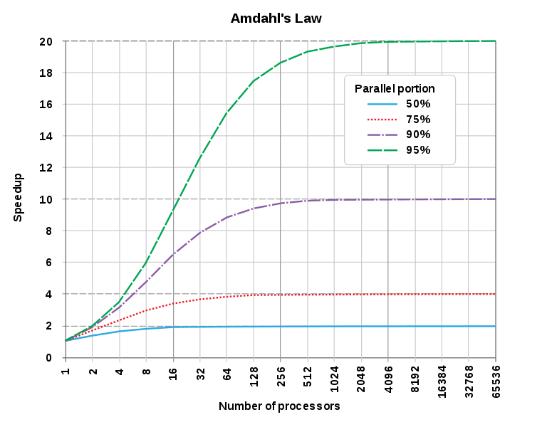
암달의 법칙
2x speedup, regardless of the number of processors
if the parallel portion is 50%

Slide 28
Summary
컴퓨터의 계층구조
하드웨어/소프트웨어
Instruction set architecture(ISA)
하드웨어/소프트웨어 인터페이스
수행시간: 성능을 측정하기 위한 방법
파워소비는 성능 향상의 제약요소
성능 향상을 위해 병렬성(parallism)을 증가
다음에 배울 내용
명령어(Instruction): 컴퓨터의 언어
Operation: 오피코드(opcode)와 오퍼랜드(operand)
Signed and unsigned numbers
명령어 설계

